Slide 1
일일 실적 보고
2019. 01. 03
황지원

Slide 2
목차
0 1
VDSR 실행

Slide 3
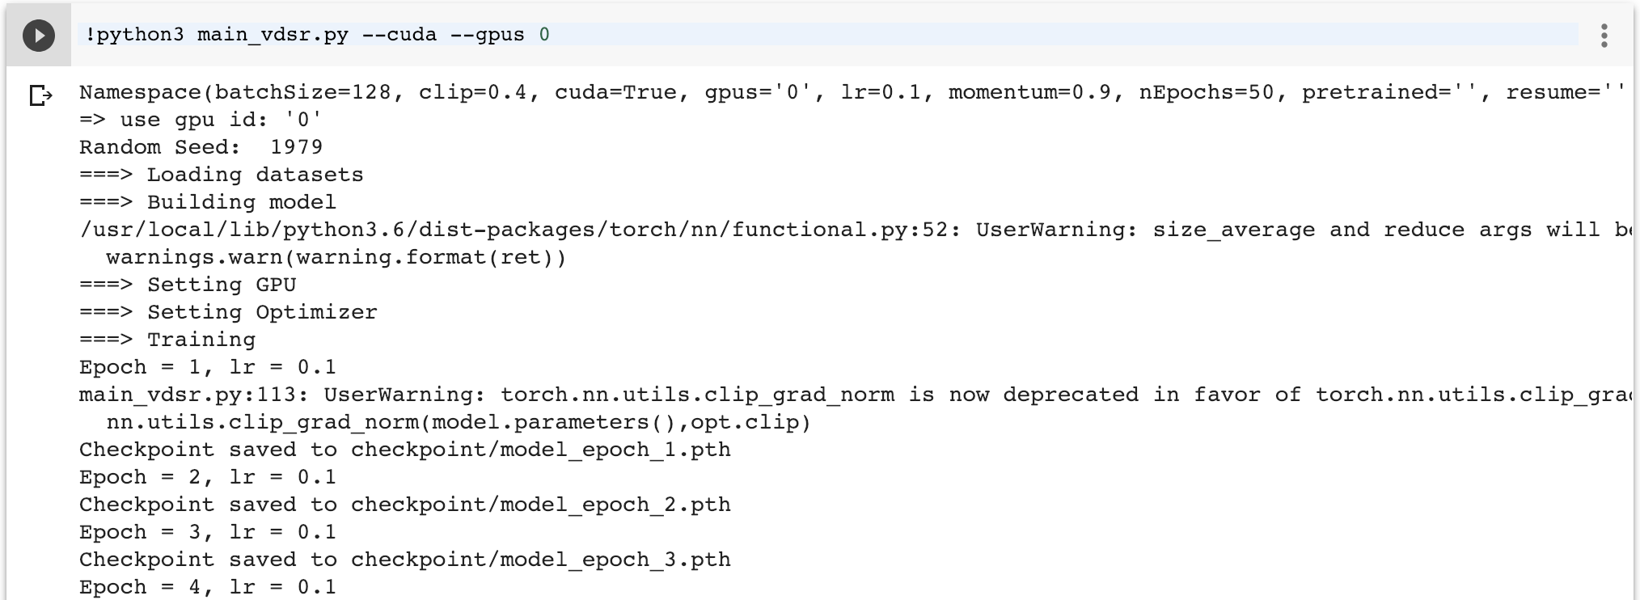
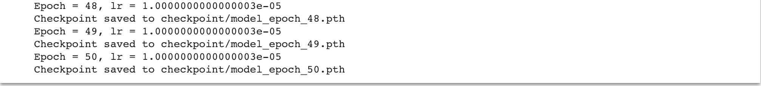
https://github.com/twtygqyy/pytorch-vdsr
VDSR 실행 - Pytorch
Training

Slide 4
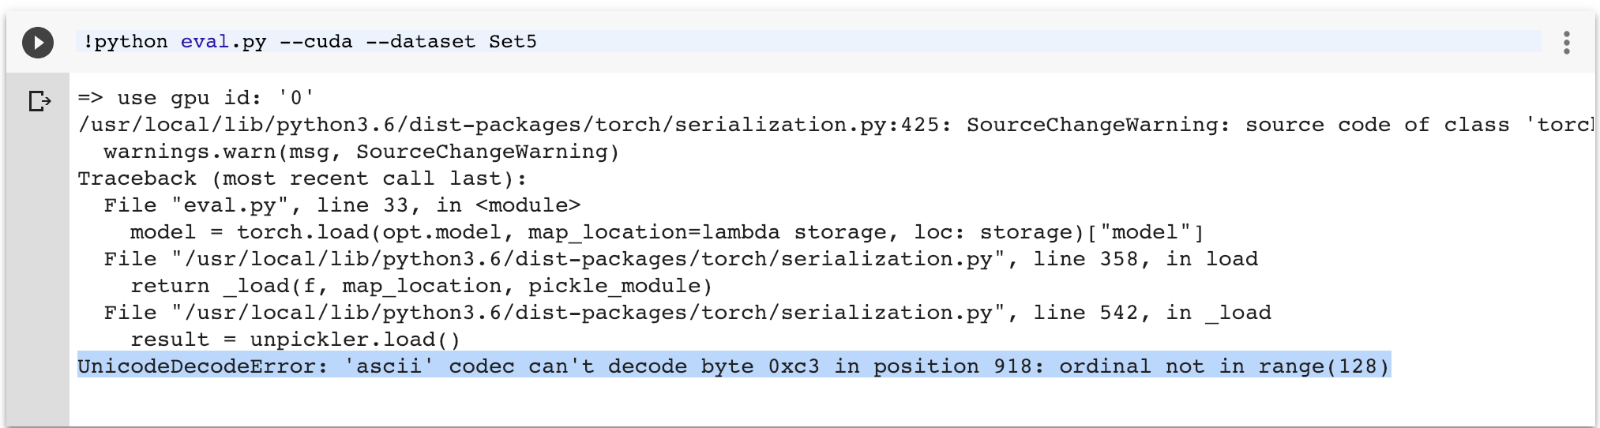
VDSR 실행 - Pytorch
Evaluation
해결 : eval.py에 아래 코드 추가
참고 링크 : https://github.com/CSAILVision/places365/issues/25
from functools import partial
import pickle
pickle.load = partial(pickle.load, encoding="latin1")
pickle.Unpickler = partial(pickle.Unpickler, encoding="latin1")
model = torch.load(model_file, map_location=lambda storage, loc: storage, pickle_module=pickle)

Slide 5
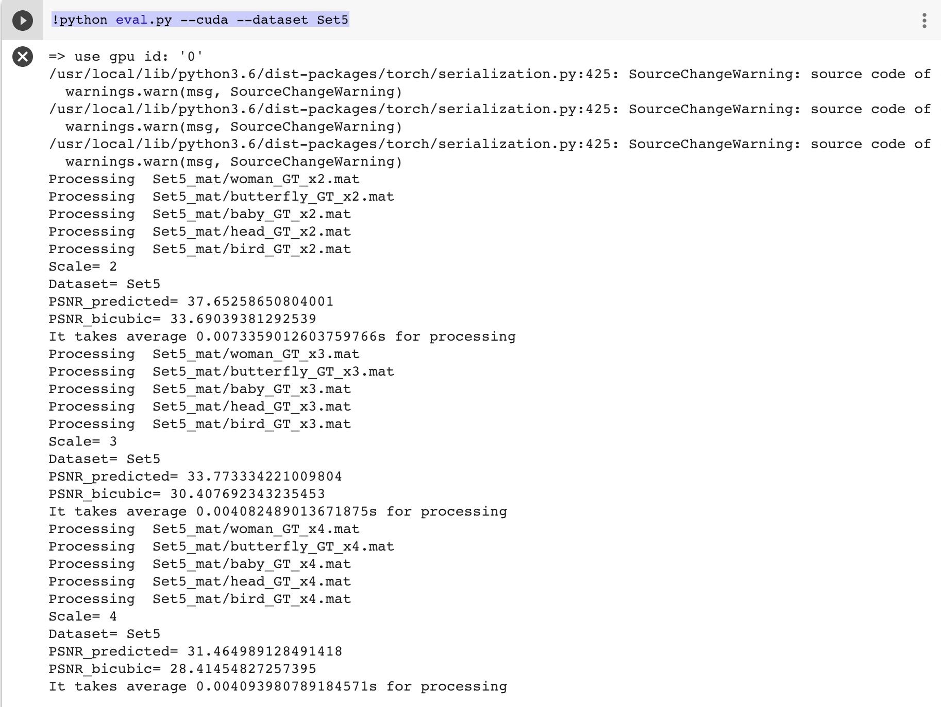
VDSR 실행 - Pytorch
Evaluation

Slide 6
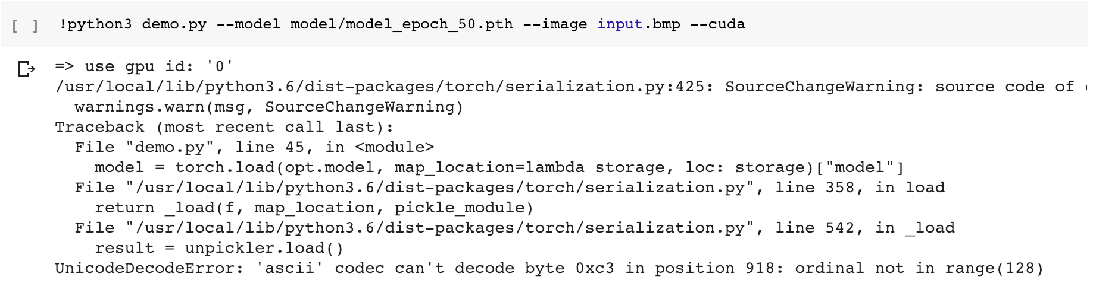
VDSR 실행 - Pytorch
Demo
해결 : demo.py에 아래 코드 추가
참고 링크 : https://github.com/CSAILVision/places365/issues/25
from functools import partial
import pickle
pickle.load = partial(pickle.load, encoding="latin1")
pickle.Unpickler = partial(pickle.Unpickler, encoding="latin1")
model = torch.load(model_file, map_location=lambda storage, loc: storage, pickle_module=pickle)

Slide 7
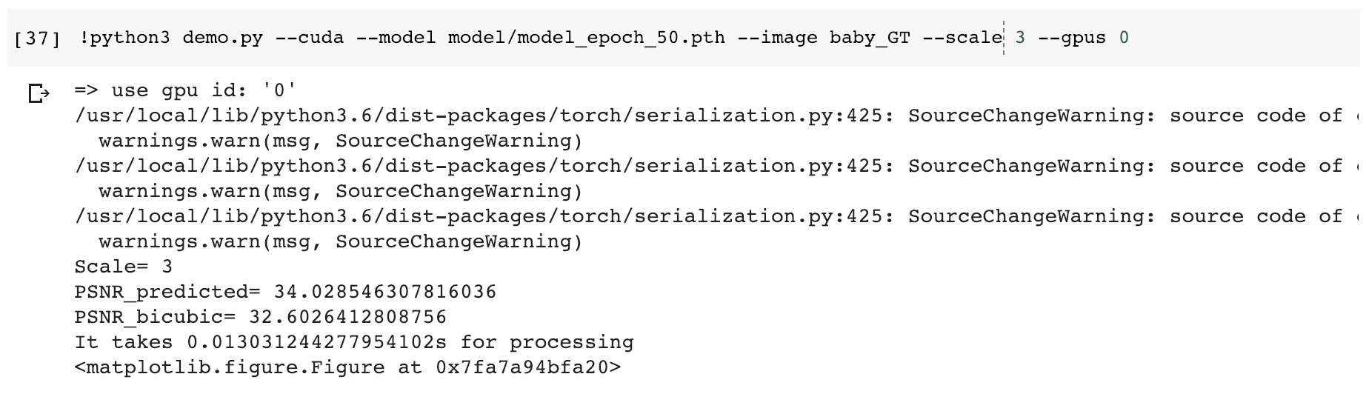
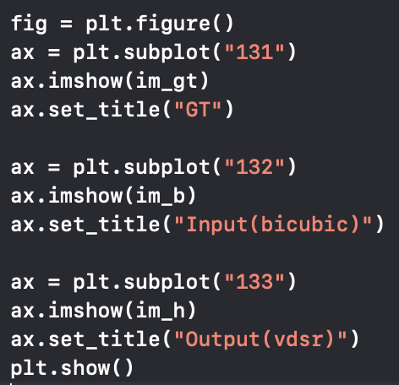
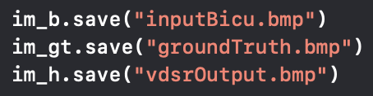
VDSR 실행 - Pytorch
Demo
Plot이 되어야 하는데 안된다(Colab)
-> 결과물 저장으로 해결

Slide 8
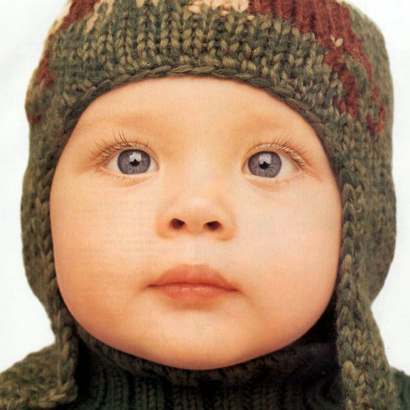
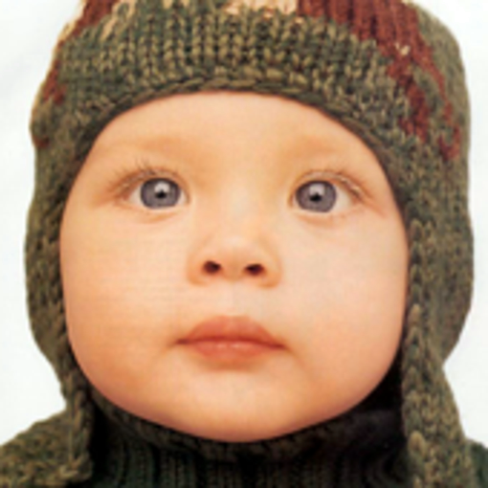

VDSR 실행 - Pytorch
Demo Result – 순서대로 ground truth, bicubic(input), VDSR output

Slide 9
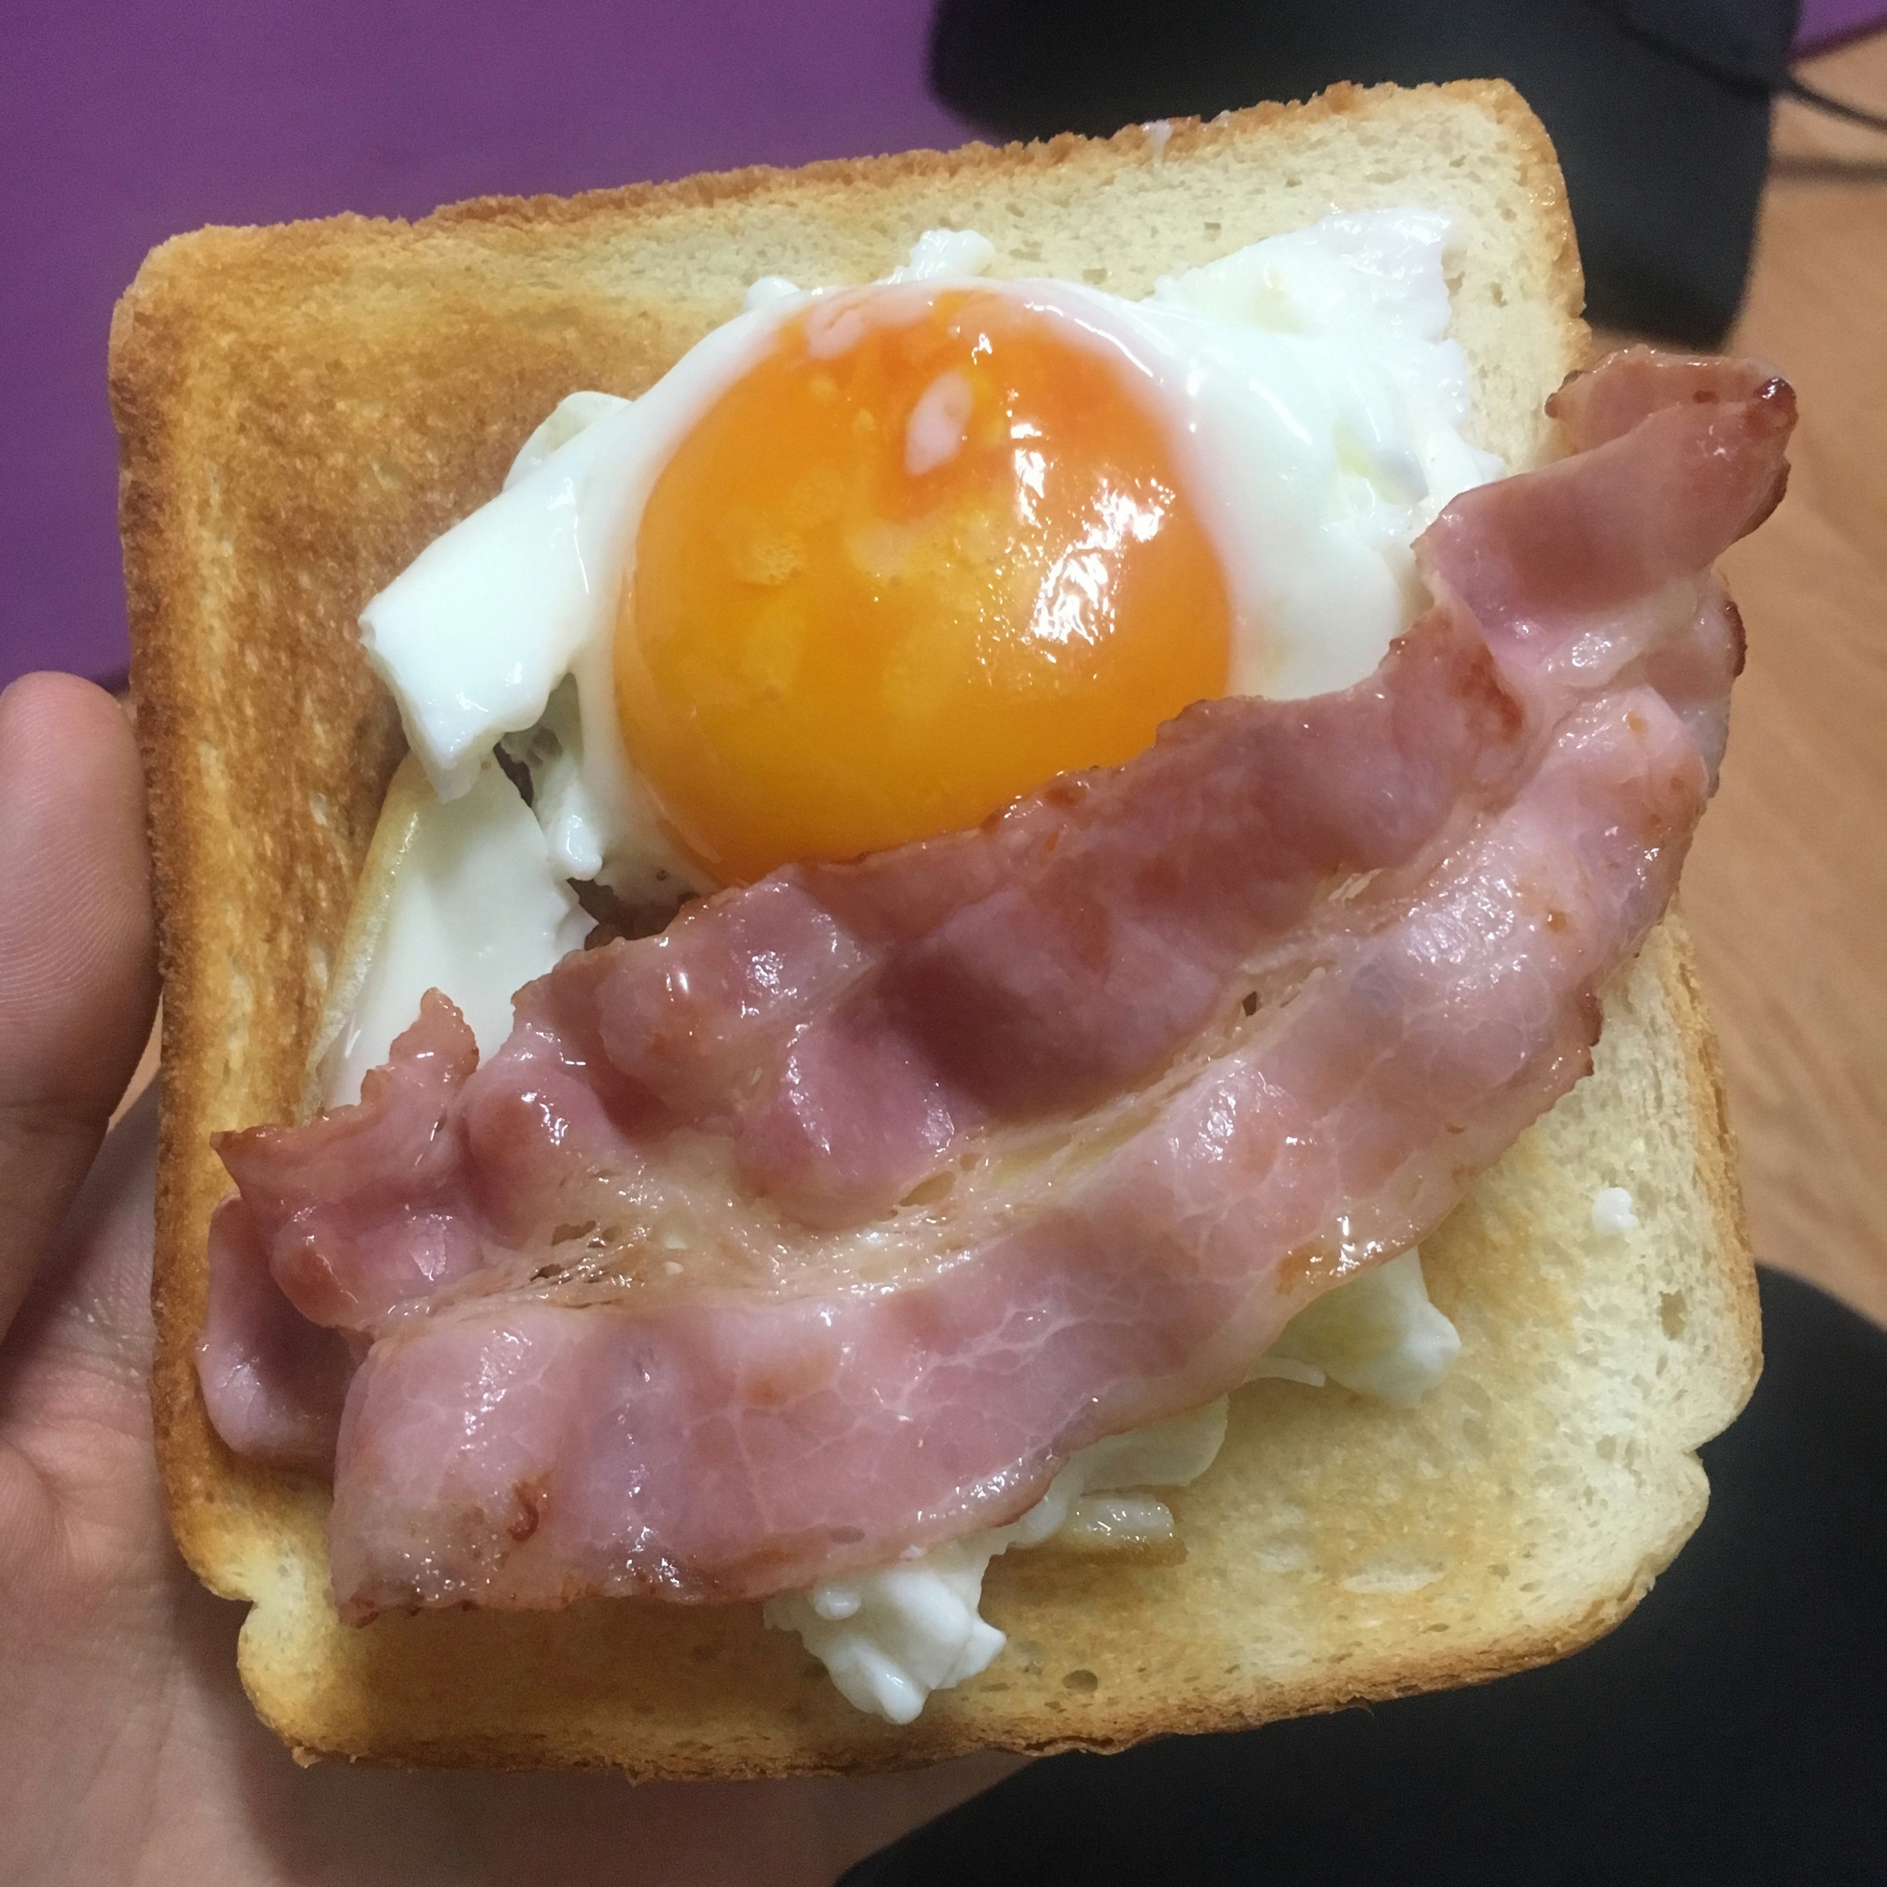


VDSR 실행 - Pytorch
Demo Result – 개인 사진 적용 ; 순서대로 ground truth, input, VDSR output
ValueError: operands could not be broadcast together with shapes (3016,3016) (374,374)
-> data의 크기가 맞지 않아 PSNR을 측정할 수 없다는 에러
-> 일단 pnsr 계산부분 없애고 돌림 ( 성능을 측정하려고 하는 것이 아니기 때문 )
SR을 적용하고자하는 파일을 Set5 file에 이름_GT_scale_n.bmp 형태로 넣어놓고, ( n = scale )
!python3 demo.py --cuda --model model/model_epoch_50.pth --image egg_GT --scale 4 --gpus 0
이렇게 실행하면 된다.

